Slide 1


Министерство внутренних дел Российской Федерации
Основные способы совершения преступниками мошеннических действий
с использованием IT-технологий
и рекомендации по их недопущению

Slide 2
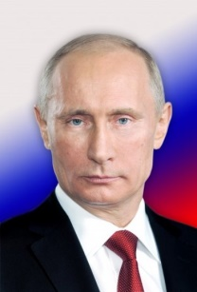
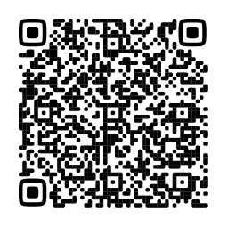
«…Нужна последовательная, более результативная работа по всем видам преступлений, которые представляют угрозу для нашего общества. В том числе речь идёт о новых вызовах, связанных с проникновением криминала в сферу информационных технологий и телекоммуникаций. Количество преступлений в этой сфере ежегодно растёт. В результате действий кибермошенников урон несут отечественные компании. И, что вызывает особую остроту общественной реакции, с потерями средств и накоплений, с невосполнимым моральным ущербом сталкиваются наши граждане во всё большем и большем количестве. Жертвами преступников становятся пенсионеры, многодетные семьи, люди с ограниченными возможностями по здоровью. У преступников нет ничего святого, только бы деньги урвать …».
Президент Российской Федерации Владимир Путин
Из выступления на расширенном заседании коллегии МВД России
по подведению итогов оперативно-служебной деятельности органов внутренних дел за 2021 год 17.02.2022

Slide 3
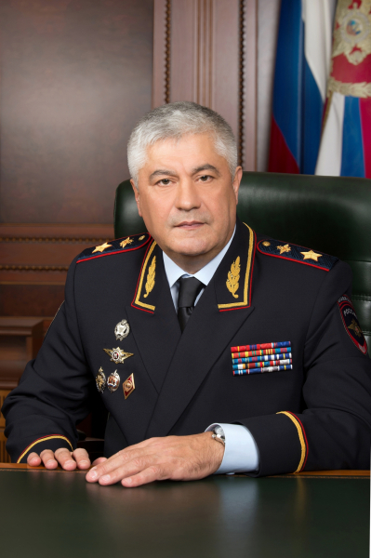
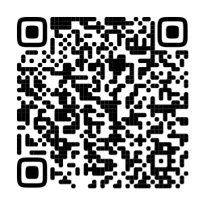
«В Российской Федерации с использованием IT-технологий по-прежнему совершается каждое четвертое преступление. Однако за три месяца текущего года* их количество заметно сократилось – на 8,5%. По мнению специалистов, это свидетельствует о том, что в данном процессе были массово задействованы кол-центры, расположенные на Украине, и обезвреженные в ходе специальной военной операции Вооружённых Сил Российской Федерации».
Министр внутренних дел Российской Федерации
генерал полиции Российской Федерации
Владимир Колокольцев
* За период с января по март 2022 года
Из выступления
на Совещании министров
внутренних дел
и общественной безопасности государств – членов ШОС
18.08.2022

Slide 4


СОЦИАЛЬНАЯ ИНЖЕНЕРИЯ
Самым «действенным» способом мошенничества остаётся социальная инженерия – обман на доверии. Суть социальной инженерии состоит в том, что злоумышленник вводит в заблуждение жертву
и та выполняет его инструкции, сама отдаёт ему деньги либо пароль от личного кабинета в онлайн-банке.
Социальная инженерия
Данный термин придуман ещё в начале
2000-х годов бывшим компьютерным хакером, признанным виновным в совершении различных
компьютерных и коммуникационных преступлений, утверждавшим, что самое уязвимое место
в кибербезопасности – человек.
Надо отметить, что характерной чертой современных правонарушителей является беспринципность действий. Мошенники
с помощью психологического манипулирования заставляют людей делать то, что они делать
не собирались, обманным путём выманивая
у них последние сбережения, заставляя брать
на себя кабальные кредитные обязательства.
Ключевым фактором, способствовавшим совершению указанных преступлений, является низкий уровень правовой и финансовой грамотности населения.

Slide 5
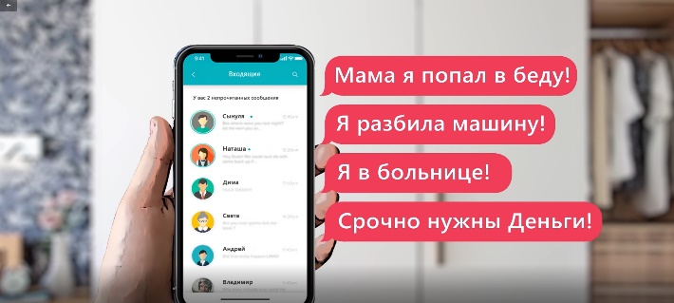
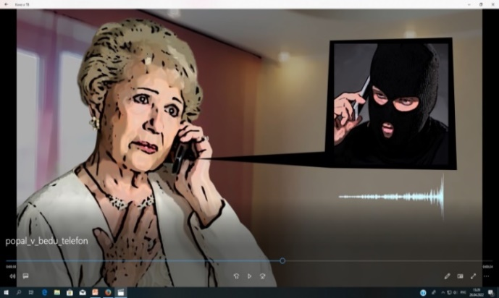
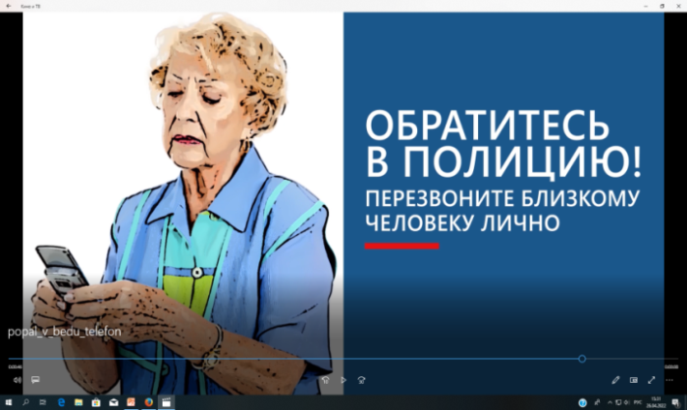
ТЕЛЕФОННОЕ МОШЕННИЧЕСТВО
Обман по телефону: «Меня задержали, но можно откупиться»
Вам звонят с незнакомого номера. Мошенник представ­ляется родственником или знакомым и взволнованным голосом сообщает, что задержан сотрудниками поли­ции и обвинён в совершении того или иного преступления. Это может быть ДТП, хранение оружия или наркотиков, нанесение тяжких телесных повреждений и даже
убий­ство.
Далее в разговор вступает якобы сотрудник полиции.
Он уверенным тоном заявляет, что уже не раз помо­гал людям таким образом. Для решения вопроса не­обходима определённая сумма денег, которую следует привезти в оговоренное место или передать какому-либо человеку.
Поступил сомнительный звонок ? Вам необходимо:
прервать разговор и перезвонить тому, о ком идёт речь;
если телефон от­ключён, связаться с его родственниками
и друзьями для уточнения информации;
если разговор происходит якобы с представителем
правоохранительных органов, узнать, из какого
он подразделения;
набрать «02» и уточнить в дежурной части названного
Вам подразделения, действительно ли родствен­ник
туда доставлен.

Slide 6
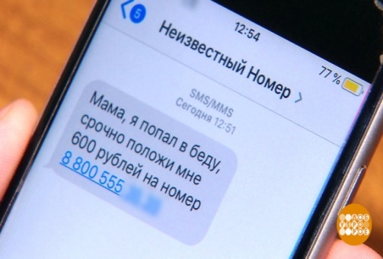
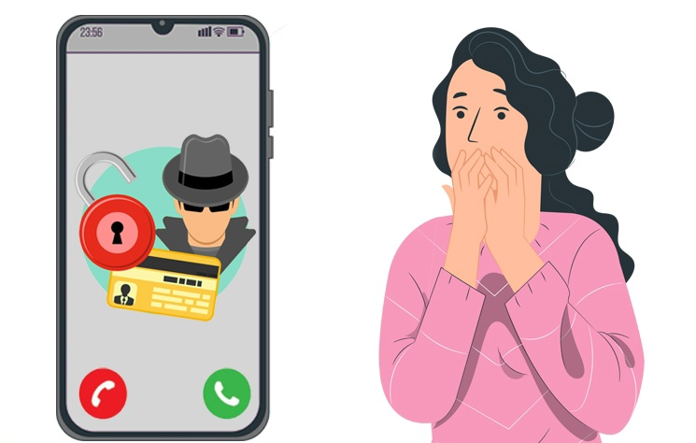
SMS, СООБЩЕНИЯ – ПРОСЬБА О ПОМОЩИ
Абонент получает сообщение на мобильный телефон: «У меня проблемы, кинь денег на этот номер. Мне не звони, перезвоню сам». Нередко добавляется обра­щение «мама», «друг»
или другие.
Пожилым людям, детям и подросткам следует объяс­нить, что
на сообщения с незнакомых номеров реагировать нельзя, это могут быть мошенники!
ТЕЛЕФОННЫЙ НОМЕР – ГРАБИТЕЛЬ
Вам приходит сообщение с предложением перезвонить
на указанный номер мобильного телефона. Просьба может быть обоснована любой причиной – помощь другу, проблемы со связью или с Вашей банков­ской картой и другие.
После набора номера Вас долго держат на линии. Когда это надоедает, Вы отключаетесь – и оказывается, что с Вашего счёта списаны крупные суммы.
НА САМОМ ДЕЛЕ:
Мошенники регистрируют сервис
с платным звонком без предупреждения абонента о снятии пла­ты за звонок.
Будьте бдительны, совершая звонок
по чужой просьбе!
Единственный способ обезопасить себя от телефонных мошенников – это не звонить по незнакомым номерам!

Slide 7
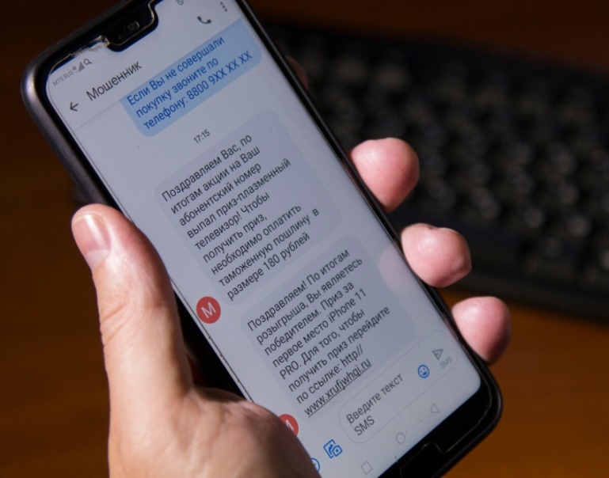
«ВЫИГРЫШ» В ЛОТЕРЕЮ
Мошенники направляют сообщения с неизвестных номеров о выигрыше с просьбой осуществить перевод денежных средств для его получения либо вернуть якобы направленные (переведённые) ошибочно
Вам денежные средства.
Если раньше мошенники звонили людям по телефону и рассказывали о выигрыше в лотерее, потом посылали такую информацию в SMS или по электронной почте, то сейчас им достаточно создать группу в социальной сети или
мессенджере – «клиенты» придут сами.
Необходимо помнить, что человек не может выиграть приз, не участвуя в лотереях, родственники не будут отправлять сообщения с неизвестных номеров. Это обман. В этой связи не стоит отвечать на данные сообщения,
а тем более отправлять информацию о своей банковской карте и переводить денежные средства!
«ОШИБОЧНЫЙ» ПЕРЕВОД СРЕДСТВ
Вам приходит SMS-сообщение о поступлении средств на счёт, переведённых с помощью услуги «Мобильный перевод» либо с терминала оплаты услуг. Сразу после этого поступает звонок и Вам сообщают, что на Ваш счёт ошибочно переведены деньги и просят вернуть их обратно тем же «Мобильным переводом» либо переве­сти
на «правильный» номер. Вы переводите, после чего такая же сумма списывается с Вашего счёта.
Если Вас просят перевести якобы ошибочно переведённую сумму, посоветуйте с чеком
о проведённой операции обратиться в отделение банка.
Отговорка, что «чек потерян» скорее всего свидетельствует о том, что с Вами общается мошенник.

Slide 8


ДЕНЬГИ ЗА ОНЛАЙН-ОПРОС
Мошенники предлагают ответить на несколько простых вопросов в Интернете, обещая выплатить баснословные деньги. Однако, чтобы их получить, нужно заплатить «комиссию». Естественно,
после этого никакие деньги участнику опроса
не приходят.
Бесплатный адвокат
Мошенники звонят гражданам и сообщают,
что они стали потерпевшими по уголовному делу
и им полагается адвокат. Его услуги якобы бесплатны, но нужно заплатить «госпошлину» – несколько тысяч рублей. Следует иметь в виду,
что законом это не предусмотрено.
Если Вам предлагают просто так что-то очень выгодное, то скорее всего это обман. Не нужно верить таким предложениям.

Slide 9


КОМПЕНСАЦИЯ ОТ «МИНЗДРАВА РОССИИ»
Мошенники в социальных сетях рассылают фейковую информацию, в которой сообщают гражданам, что им положены социальные выплаты, например, компенсация расходов на лекарства,
а дальше предлагают пройти по указанной ссылке.
Зачастую злоумышленники пишут от первого лица: «Да, действительно вышел новый закон, я на себе проверил!». В доказательство прикладывают скриншоты с переводом денег от «Сбербанка».
Их цель, чтобы человек перешёл по ссылке на сайт,
в названии которого иногда даже используется слово «Минздрав», и ввёл свои персональные данные.
КОМПЕНСАЦИЯ
ОТ «МИНФИНА РОССИИ»
Обычно таким образом обманывают потерпевших от преступлений. Им звонят
и говорят, что правительством выделена значительная компенсация для тех, кто пострадал от финансовых пирамид и других мошенничеств. Но, чтобы получить деньги, нужно якобы заплатить 1% от суммы компенсации.
Необходимо помнить, что мошенники рассылают подобные фейковые сообщения от различных государственных органов. Не поддавайтесь на их уловки!

Slide 10
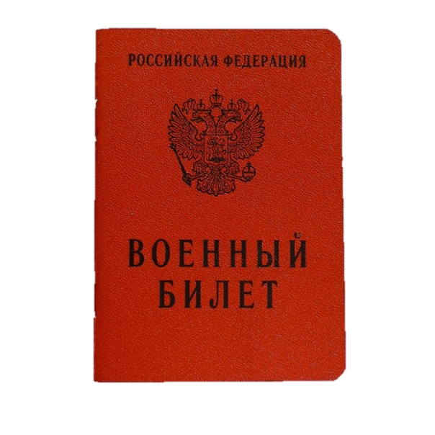

МОШЕННИЧЕСТВА, СВЯЗАННЫЕ С ПРОВЕДЕНИЕМ ЧАСТИЧНОЙ МОБИЛИЗАЦИИ
И СПЕЦИАЛЬНОЙ ВОЕННОЙ ОПЕРАЦИИ
В настоящее время злоумышленники хорошо ориентируются в политической ситуации в стране, изобретая все новые предлоги для вымогательства денежных средств у граждан. Например, участились мошеннические действия, связанные с проведением частичной мобилизации, путем осуществления злоумышленниками звонков:
от лиц, так называемых, известных «медийных персон» с предложением на платной основе услуг по обжалованию действий, связанных с нарушениями в ходе частной мобилизации;
под видом сотрудников правоохранительных органов с угрозами лицам мужского пола уголовной ответственностью за уклонение от частичной мобилизации, одновременно предлагая за денежное вознаграждение «освобождение
от призыва»;
о предоставлении услуг по переводу из «первой очереди призыва» в «третью очередь призыва», оформлении отсрочки от призыва с использованием поддельных документов (справки о болезни, дипломы IT-специалиста
и т.д.), оказание помощи в трудоустройстве по специальности, не подпадающей под частичную мобилизацию;
под видом сотрудников правоохранительных органов с угрозами уголовной ответственностью за перевод денег
в Украину и спонсирование террористических организаций;
под видом участников волонтерских организаций о сборе денежных средств, якобы, для участников специальной военной операции и беженцев или «перевода» денежных средств в фонд «Вернись живым»;
об «оказании помощи» в переезде граждан из Украины на территорию Российской Федерации за денежное вознаграждение.
В соответствии с законодательством Российской Федерации гражданин, воспользовавшийся указанными «услугами», подлежит привлечению к уголовной ответственности наравне с тем, кто данную «услугу» оказал.
НЕ ГОДЕН

Slide 11
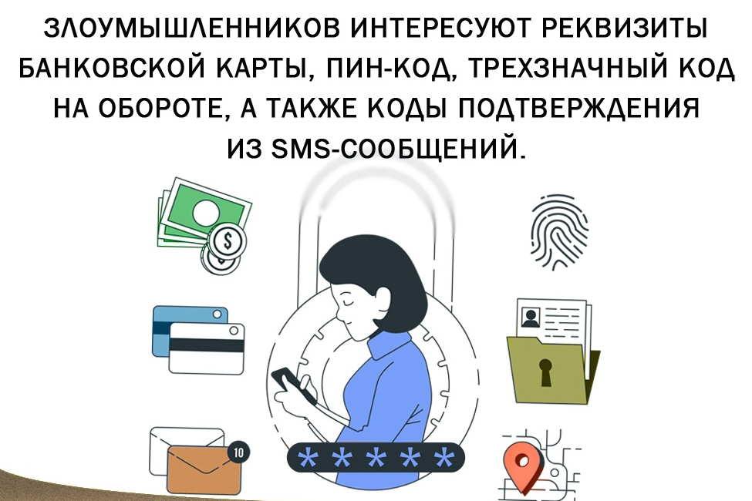
МОШЕННИЧЕСТВО С БАНКОВСКИМИ КАРТАМИ
Вам приходит сообщение о том, что Ваша банковская
кар­та заблокирована. Предлагается бесплатно позвонить
на определённый номер для получения подробной информации. Когда Вы это делаете, Вас просят сообщить номер карты, CVC-код или ПИН-код для её перерегистрации.
Для того, чтобы ограбить Вас, злоумышленникам нужны лишь реквизиты Вашей карты. Получив их, мошенники незамедлительно снимут деньги с Вашего счёта!
Необходимо помнить, что ни одна организация, включая банк, не вправе требовать Ваши CVC-код (трёхзначный код) или ПИН-код. Для того, чтобы проверить поступившую информацию о блокировке карты, следует самим позвонить в клиентскую службу поддержки банка (её телефон указан на оборотной стороне карты). Скорее всего, специалисты ответят, что Ваша карта продолжает обслуживаться банком.
ПРАВИЛА БЕЗОПАСНОСТИ ПРИ ОБРАЩЕНИИ С БАНКОВСКИМИ КАРТАМИ
Нельзя:
хранить ПИН-код рядом с картой, записывать его на бумаге;
прибегать к помощи третьих лиц при проведении операций с банков­ской картой в банкоматах;
позволять посторонним лицам использовать Вашу пла­стиковую карту.

Slide 12

ФИШИНГ
Вид интернет-мошенничества, цель которого – получить Ваши персональные данные, получил название фишинг
(от англ. fishing – рыбная ловля, выуживание).
Злоумышленники рассылают электронные письма от имени банков, платёжных систем, маркетплейсов и сервисов. Пользователю предлагается зайти на интернет-ресурс – точную копию настоящего сайта организации, которой человек склонен доверять.
Для дальнейшей возможности использовать свою пластиковую карту Вас просят указать её CVC-код и другие данные. Впоследствии эти данные используются для хищения денежных средств, содержащихся на Вашем счёте.
Фишинг используется мошенниками также на сайтах знакомств, поиска работы, консультационных услуг и т.д.
Следует помнить:
банки и платёжные системы никогда не присылают писем
и не звонят на телефоны граждан с просьбой
о предоставлении своих данных;
сотрудники банка располагают достаточной информацией
о своих клиентах;
сотрудники банка могут у Вас спросить кодовое слово в том случае, если Вы им сами позвонили.
Если звонят «из банка», то попросите «сотрудника» набрать Вам через пять минут. Прервав разговор с незнакомцем, позвоните сами в свой банк по номеру, который указан на Вашей карте, и поговорите с реальной службой поддержки банка.

Slide 13

ВРЕДОНОСНЫЕ ПРОГРАММЫ И ТАКТИКА БОРЬБЫ С НИМИ
Интернет называют «миром новых возможностей». Но тем, кто только пришёл в этот мир, следует вести се­бя осторожно и строго следовать правилам поведения в Сети. Как и в реальном мире, в Интернете действует множество мошенников и просто хулиганов, которые создают и распространяют вредоносные программы.
Вредоносные программы – любое программное обеспечение, которое предназначено для скрытного (несанк­ционированного) доступа к персональному компьютеру с целью хищения конфиденциальных данных, а также для нанесения ущерба, связанного с его использованием.
Все вредоносные программы нередко называют одним общим словом «вирусы». Их можно разделить на три группы: компьютерные вирусы, сетевые черви, троянские программы.
ОБЩИЕ РЕКОМЕНДАЦИИ ПО ОБЕСПЕЧЕНИЮ БЕЗОПАСНОЙ РАБОТЫ
В СЕТИ ИНТЕРНЕТ
установите антивирусное программное обеспе­чение с самыми последними обновлениями анти­вирусной базы;
регулярно обновляйте: антивирусные программы либо разрешайте автоматическое обновление
при запросе программы, пользовательское про­граммное обеспечение для работы в сети, такое как интернет-браузер, почтовые программы;
не сохраняйте без предварительной проверки антивирусной про­граммой файлы, полученные из ненадежных ис­точников – скачанные с неизвестных веб-сайтов, присланные по электронной почте;
по возможности, не сохраняйте в системе пароли и периодически меняйте их.

